Slide 1
Interacciones en el continuo Suelo-Planta-Atmósfera (SPA): avances en métodos y tecnologías para el manejo sostenible del riego
Dr. Marcos Carrasco-Benavides
Departamento de Ciencias Agrarias y Forestales – UCM
mcarrascob@ucm.cl
20 agosto 2024

Slide 2
Definiciones:
El Riego agrícola:
El riego es la aplicación oportuna y uniforme
de agua en el perfil del suelo, para reponer
en éste el agua consumida por los cultivos
entre dos riegos consecutivos (Gurovich, 1985).
Sostenibilidad y desarrollo sostenible:
La sostenibilidad se define como “satisfacer las necesidades del presente sin comprometer la capacidad de las generaciones futuras para satisfacer sus propias necesidades” (Brundtland, 1987)

Slide 3
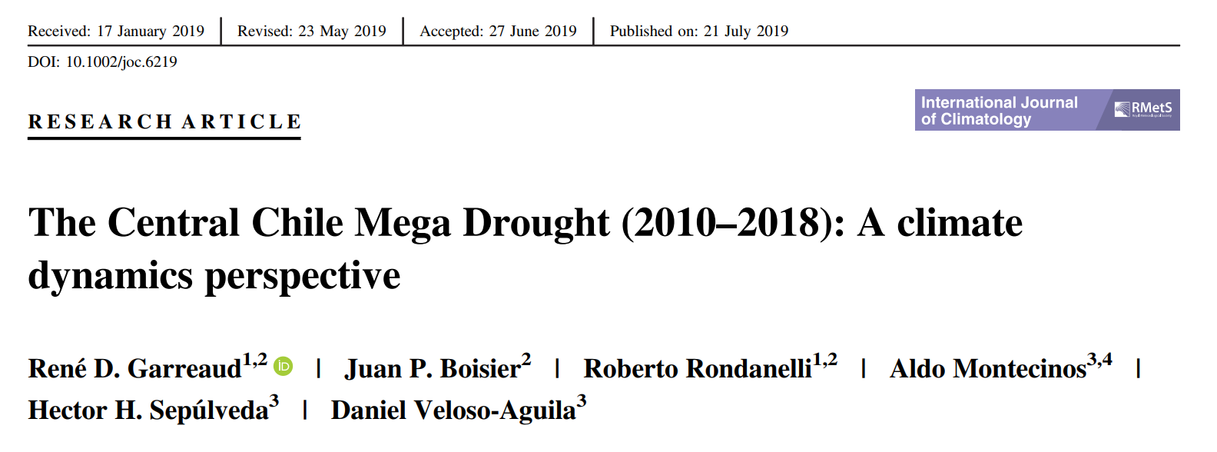
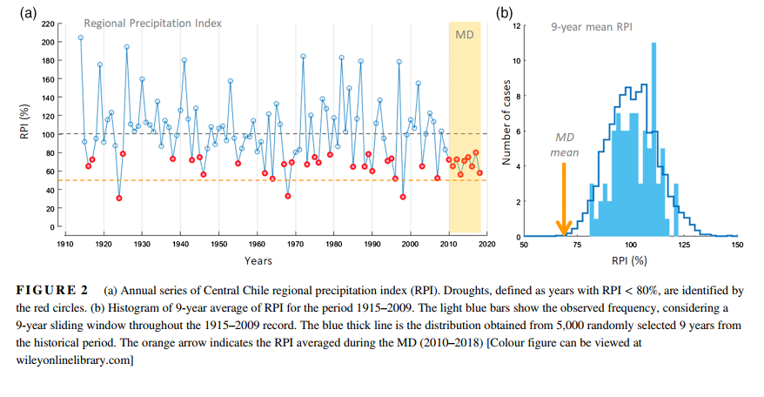
Fuente: Garreaud, R.D., Boisier, J.P., Rondanelli, R., Montecinos, A., Sepúlveda, H.H., Veloso-Aguila, D., 2020. The Central Chile Mega Drought (2010–2018): A climate dynamics perspective. Int J Climatology 40, 421–439. https://doi.org/10.1002/joc.6219

Slide 4
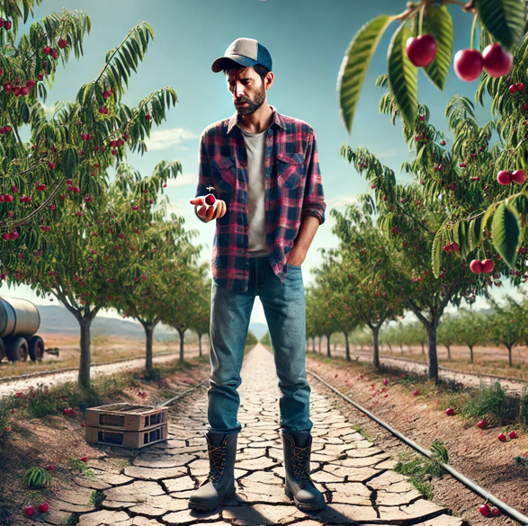
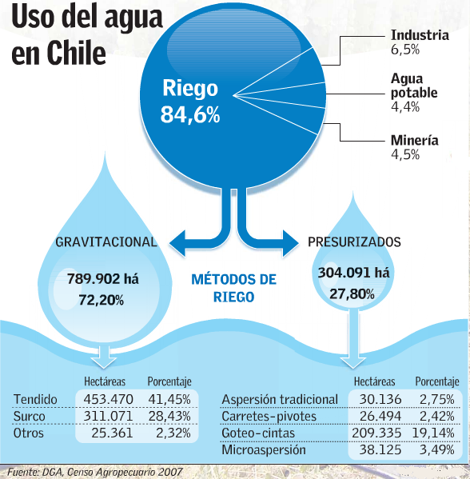
Fuente: Imagen generada por ChatGPT. (2024).

Slide 5
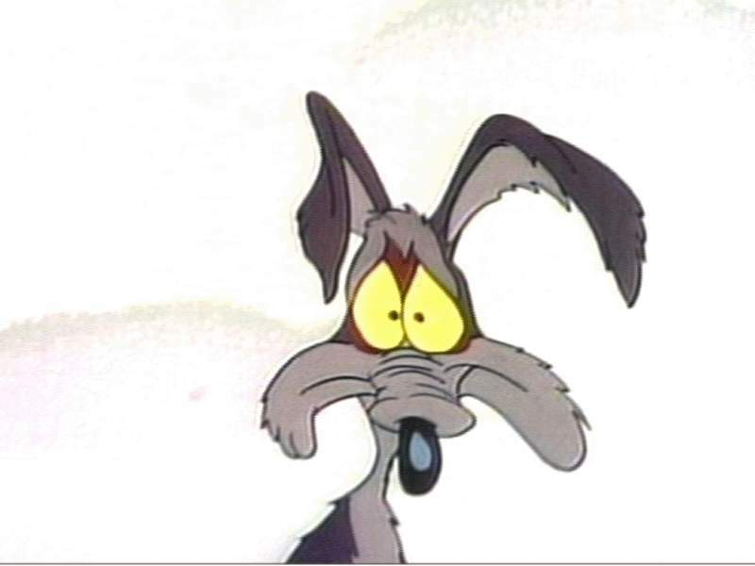
¿Qué hacer?
Warner Brothers (1949)

Slide 6
Uso de modelos

Slide 7
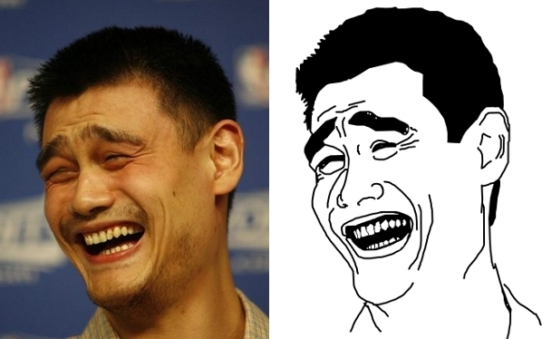
Un modelo es una representación simplificada de un sistema y un sistema es una parte bien delimitada del mundo real.
Modelos de Simulación
Modelos de Sistemas Sociales y Económicos
Modelos Espacializados
Manejo de bases de datos
Realidad
Modelo
http://es.simpsons.wikia.com/wiki/Archivo:Yao_Ming_Meme.jpg

Slide 8
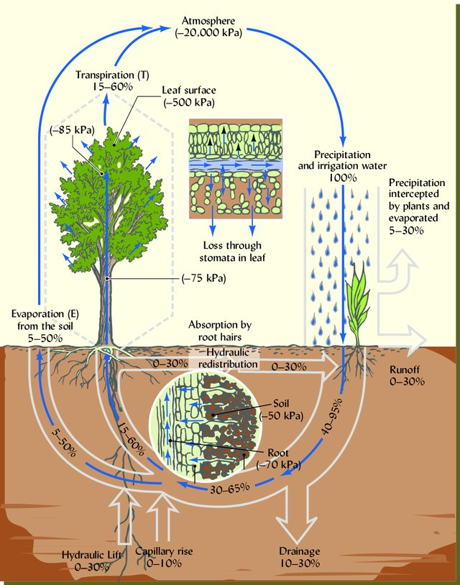
S-P-A
https://www.researchgate.net/publication/233861654_Soil_Water_Characteristics_and_Behavior/figures?lo=1

Slide 9
Región del Maule

Slide 10
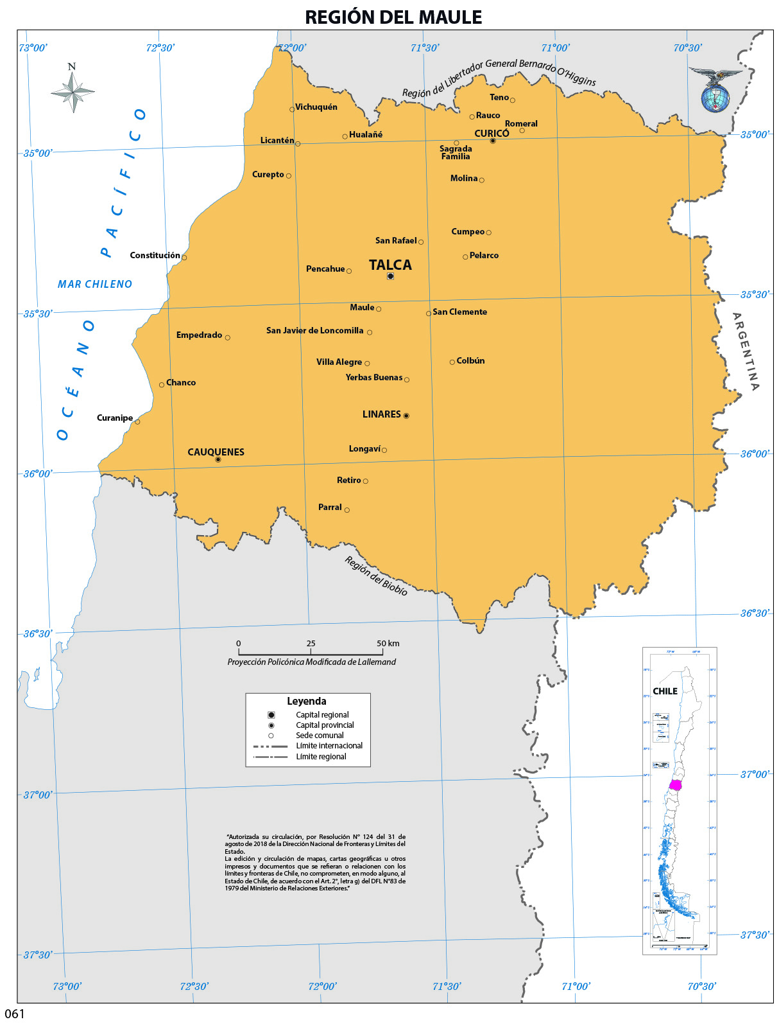
Superficie de cerezos en Chile: 61.559,0 ha
Región del Maule: 27.817,57 ha (45%)
Superficie vides viníferas en Chile: 129.016,5 ha
Región del Maule: 52.511,50
ha (41%, de las cuales el 73% son tintas)
Fuente: Catastro Frutícola ODEPA (2022; 23); FAOSTAT (2022)

Slide 11
Aplicaciones para el riego en frutales (cerezos)

Slide 12
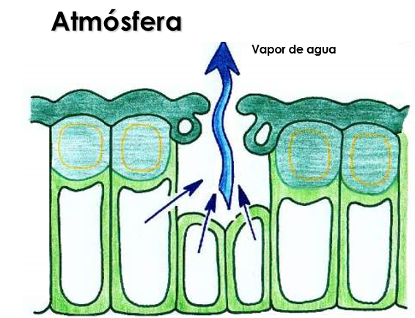
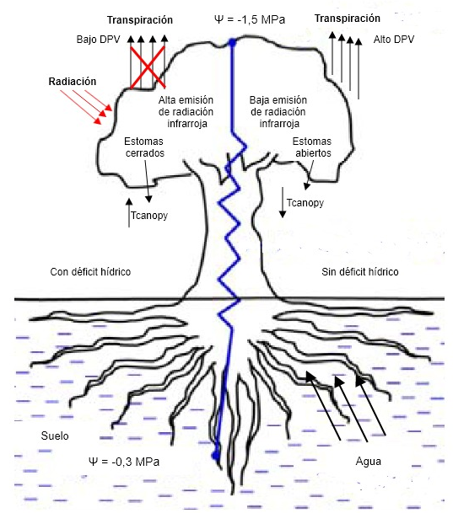
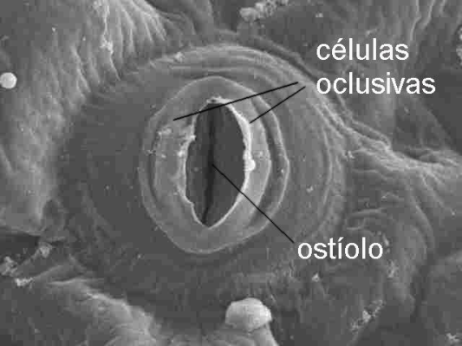
  Uso de indicadores fisiológicos

Slide 13
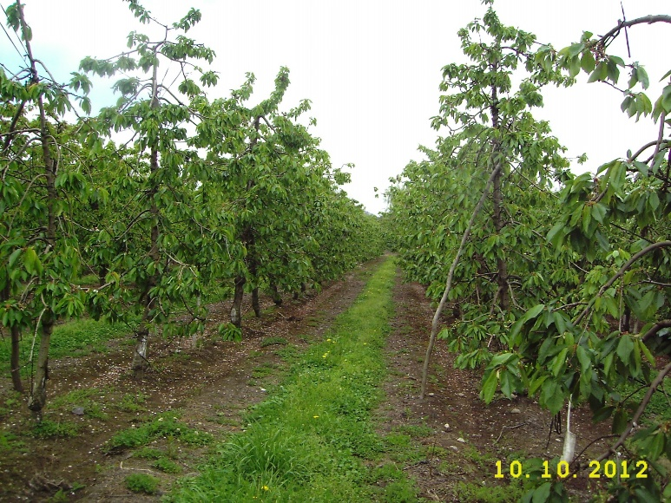
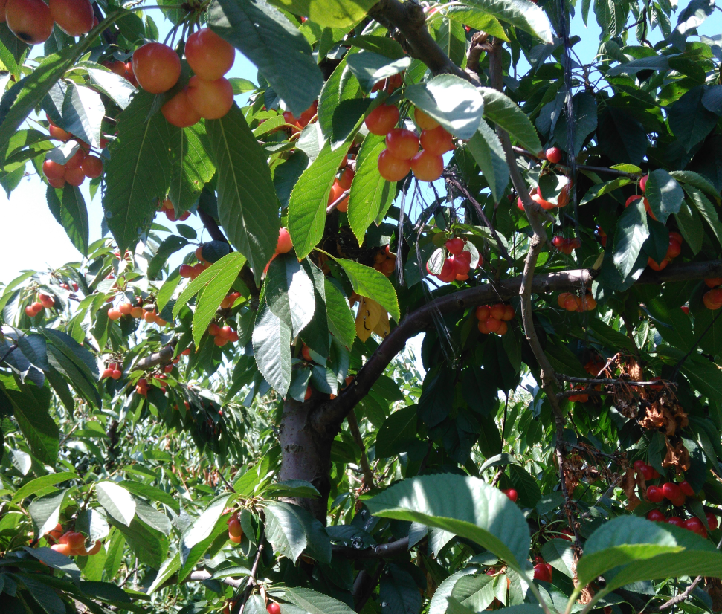
Treatment | Water reposition (based on ETc)
T0 | 100 %
T1 | 50 %
T2 | 75 %
T3 | 140 %
ETc = crop evapotranspiration
Regulated Deficit Irrigation (RDI) - strategies
Source: Adapted from Feucht, W., 1967

Slide 14
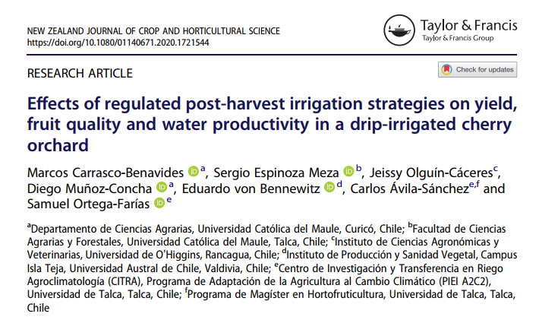
Fuente: Carrasco-Benavides, M., Espinoza Meza, S., Olguín-Cáceres, J., Muñoz-Concha, D., von Bennewitz, E., Ávila-Sánchez, C., Ortega-Farías, S., 2020. Effects of regulated post-harvest irrigation strategies on yield, fruit quality and water productivity in a drip-irrigated cherry orchard. New Zeal J Crop Hort 48, 97–116. https://doi.org/10.1080/01140671.2020.1721544

Slide 15
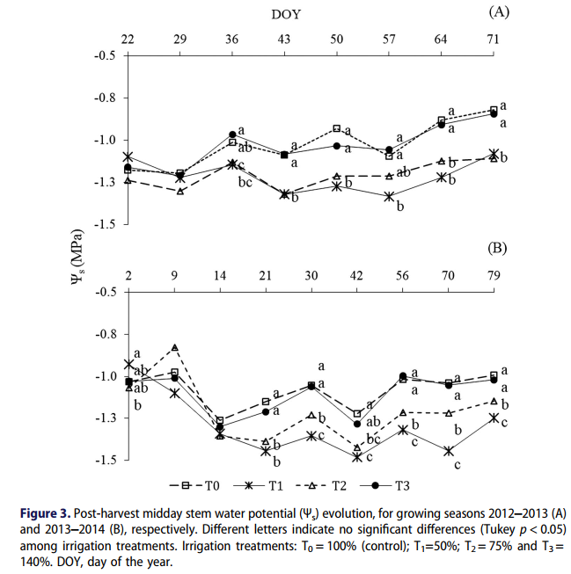
Fuente: Carrasco-Benavides et al., (2020)

Slide 16
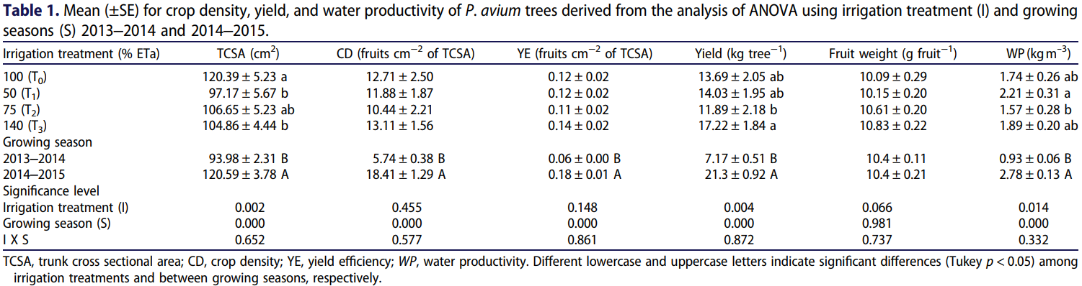
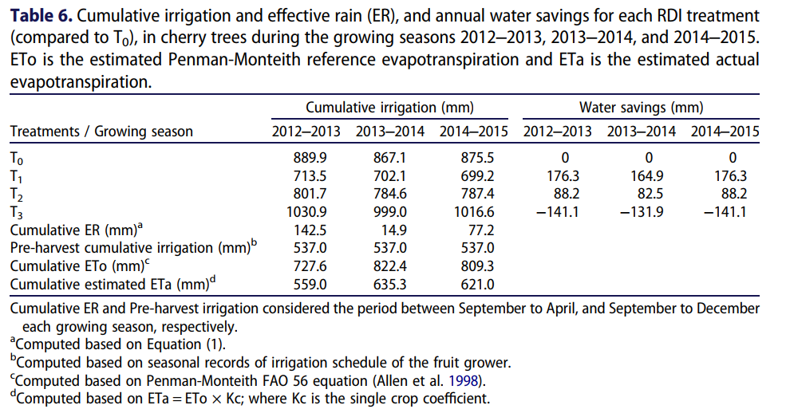
WP ≈ 1.6 kg m⁻³
≈ 88 mm water savings

Slide 17

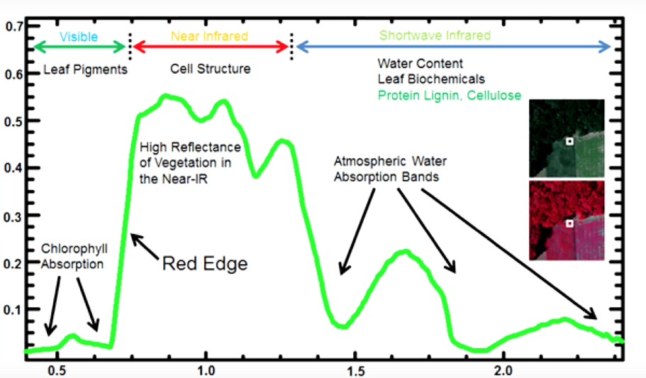
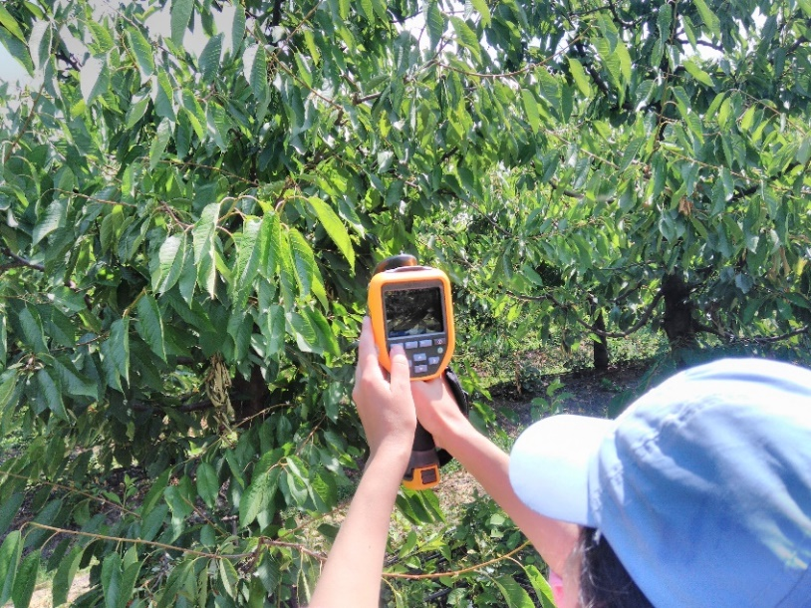
Aplicaciones de proxidetección para el riego en frutales (cerezos)
Apparent reflectance
Wavelength (μ)
https://medium.com/supplyframe-hardware/using-multi-spectral-cameras-to-monitor-crop-growth-and-health-258fc65f65f9
Fuente: Imagen generada por ChatGPT. (2024).
Fuente: Imagen de archivo (2017).

Slide 18
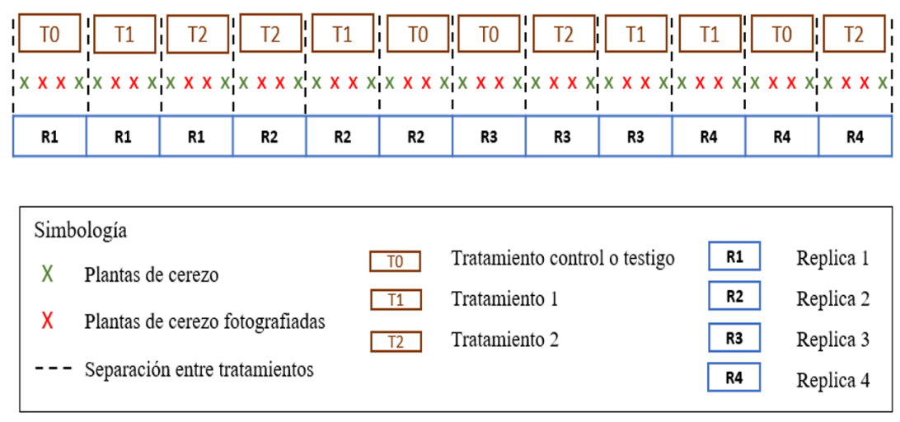
Se usaron 3 niveles de reposición hídrica, monitoreada mediante el Ψx:
T0 = sin estrés hídrico (control): (Ψx ≥ −1.0 MPa);
T1 = con estrés hídrico moderado (−1.0 ≥ Ψx ≥ −1.5 MPa); y
T2 = con estrés hídrico moderado a alto (−1.5 > Ψx ≥ −2.0 MPa).

Slide 19
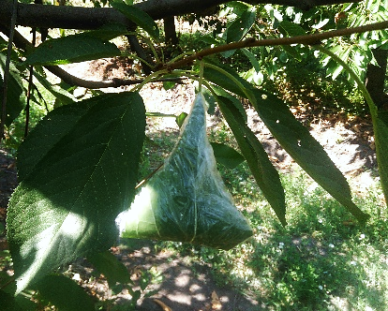
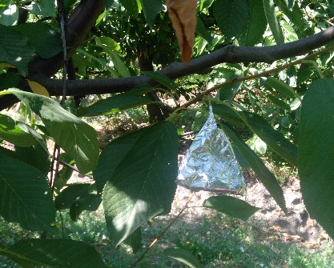
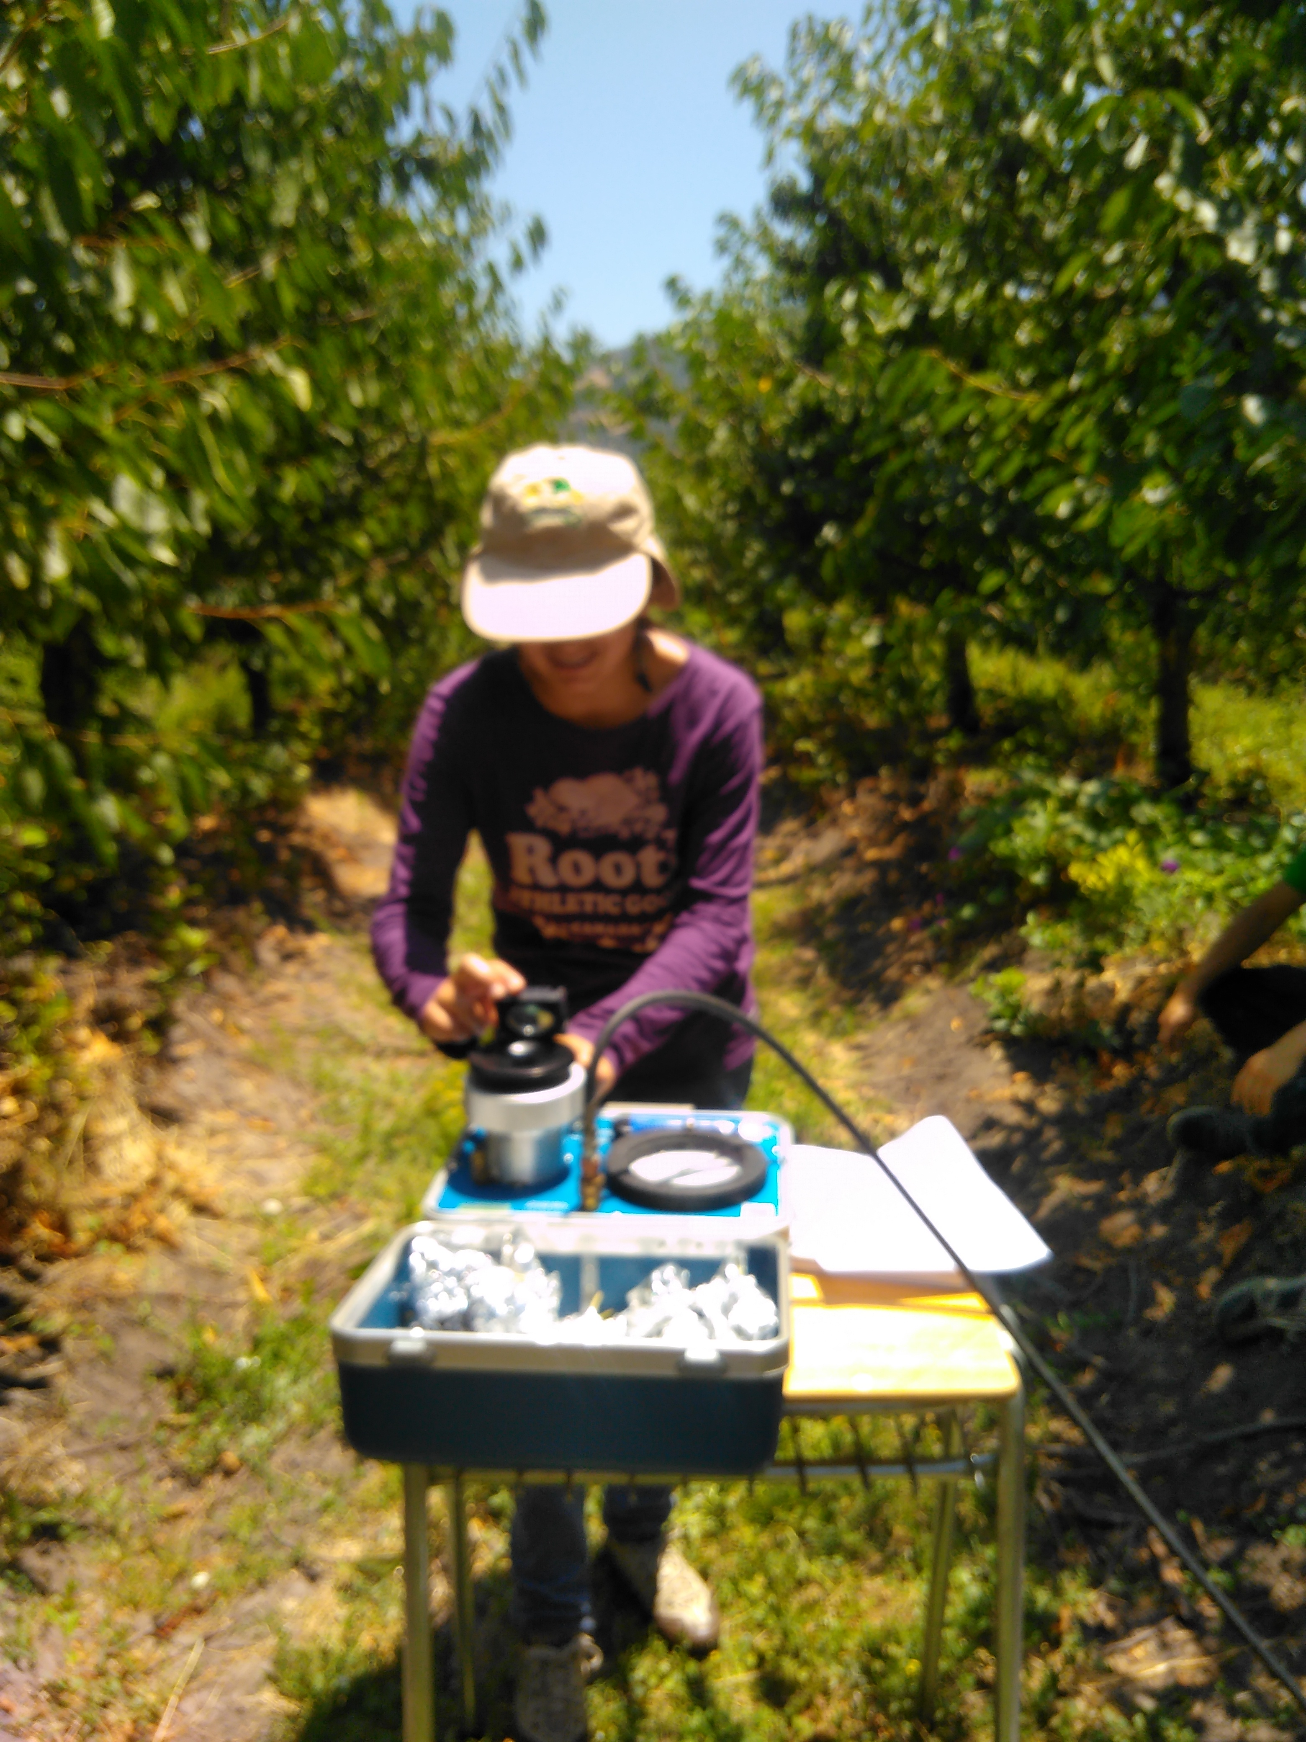
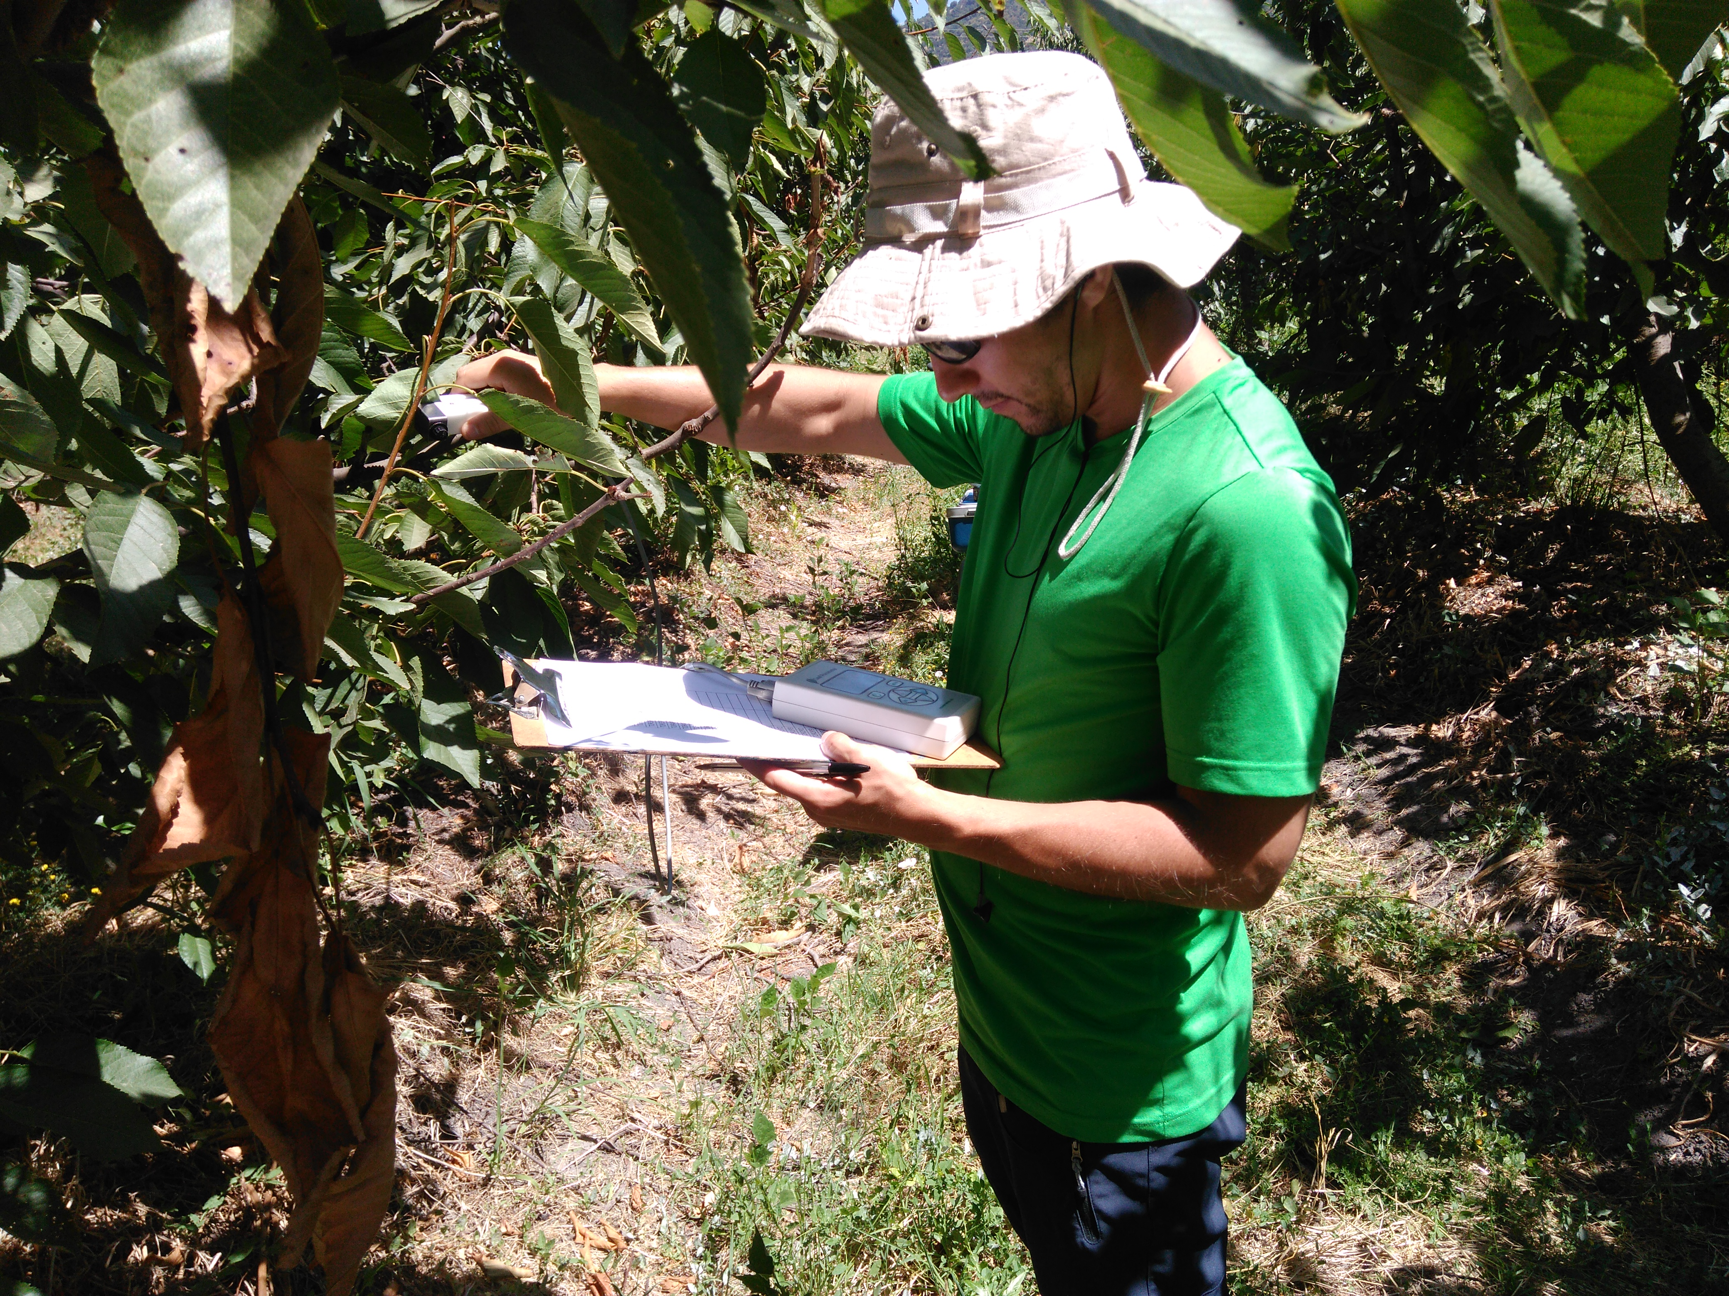
1
2
3
Ψx se midió con una bomba de Scholander modelo (600, PMS instruments, EEUU)
gs fue medido con un porómetro (SC-1, METER Group Inc, EEUU)

Slide 20
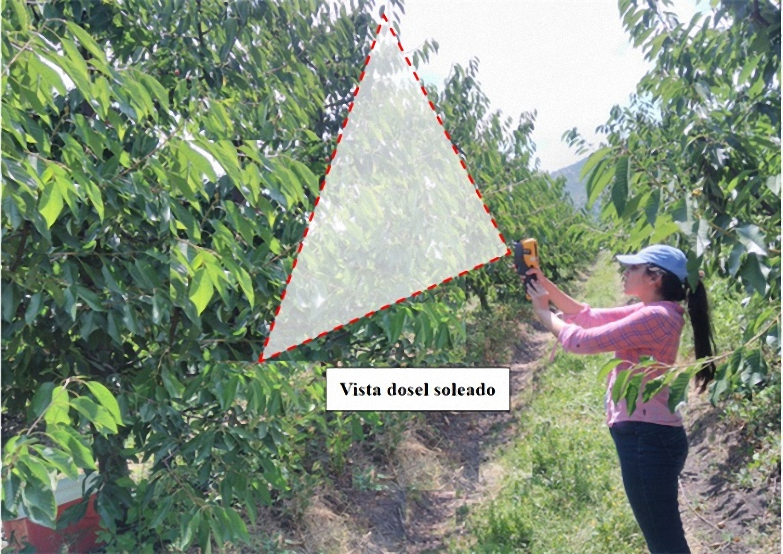
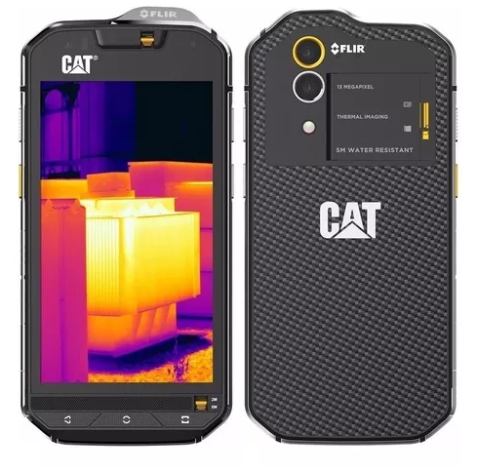
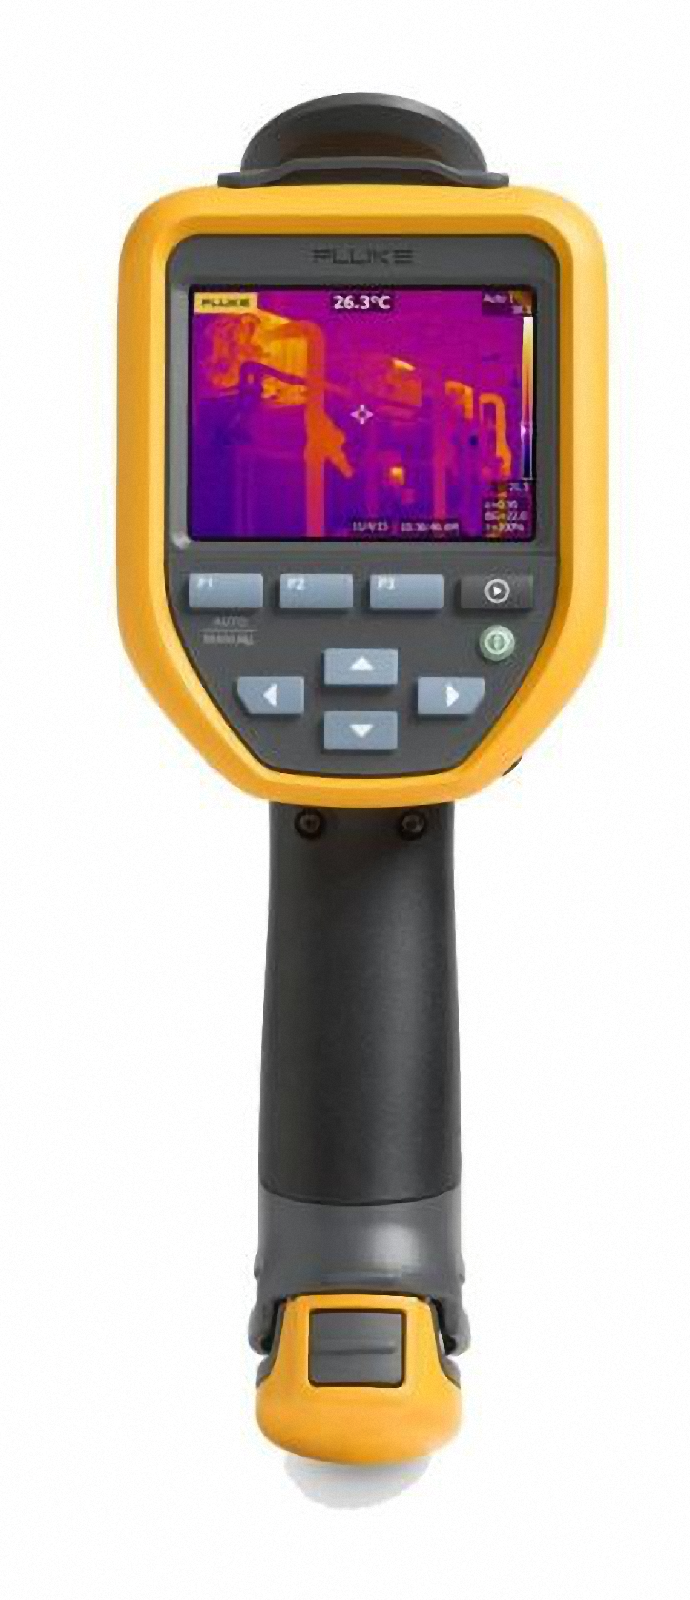
Lepton module, FLIR Systems Inc., USA; (CAT S60, Catphones Mobile Ltd, USA)
80 × 60 pixel resolution
sensitivity of 7.0-13 μm spectral range
Precio aprox ≈ USD 300.-
Fluke TI60s, FLUKE Corporation, USA; resolution 260x195
sensitivity of 7.5-14 μm spectral range
Precio aprox ≈ USD10.000.-

Slide 21
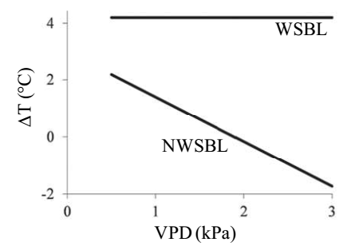
Índice de Estrés Hídrico o Crop water Stress index (CWSI)
ΔT con estrés hídrico (Línea base con estrés)
ΔT bajo estrés hídrico (Línea base)
ΔT bajo estrés hídrico (Línea base)
ΔT sin estrés hídrico (Línea base sin estrés)

Slide 22

Cálculo del CWSI
Formula empírica
$Tdry$ se obtiene adicionando 5°C a la temperatura del aire y $Twet$ se obtiene con la siguiente fórmula.
Formula analítica

Slide 23
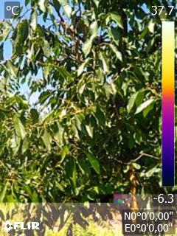
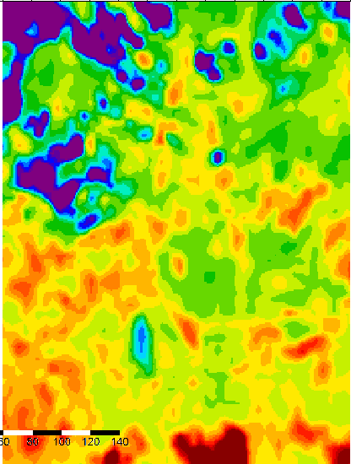

Ts (°C)

Slide 24
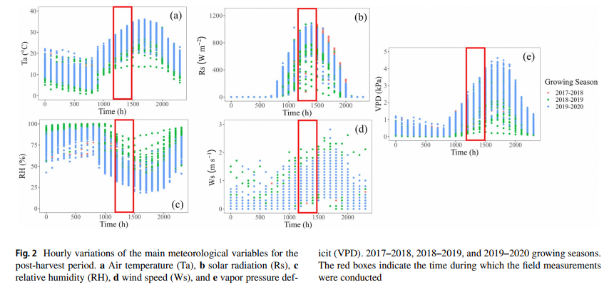
Fuente: Carrasco-Benavides, M., Espinoza-Meza, S., Umemura, K., Ortega-Farías, S., Baffico-Hernández, A., Neira-Román, J., Ávila-Sánchez, C., Fuentes, S., 2024. Evaluation of thermal-based physiological indicators for determining water-stress thresholds in drip-irrigated ‘Regina’ cherry trees. Irrig Sci 42, 445–459. https://doi.org/10.1007/s00271-024-00916-8

Slide 25
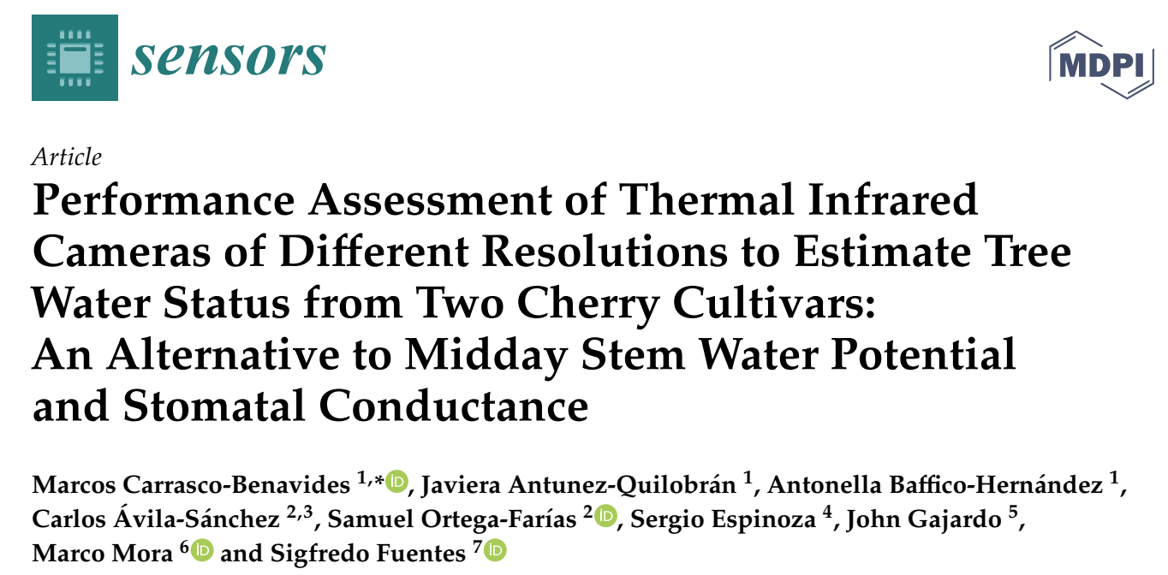
Fuente:
Carrasco-Benavides, M., Antunez-Quilobrán, J., Baffico-Hernández, A., Ávila-Sánchez, C., Ortega-Farías, S., Espinoza, S., Gajardo, J., Mora, M., Fuentes, S., 2020. Performance Assessment of Thermal Infrared Cameras of Different Resolutions to Estimate Tree Water Status from Two Cherry Cultivars: An Alternative to Midday Stem Water Potential and Stomatal Conductance. Sensors 20, 3596. https://doi.org/10.3390/s20123596

Slide 26
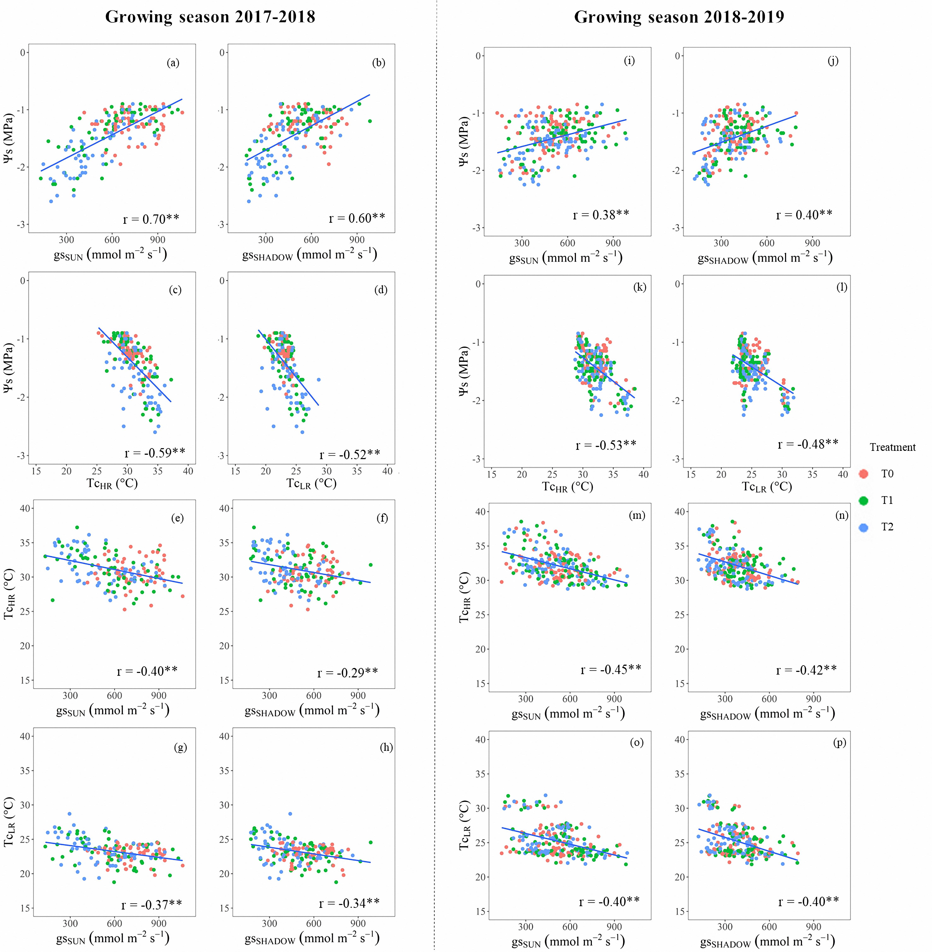
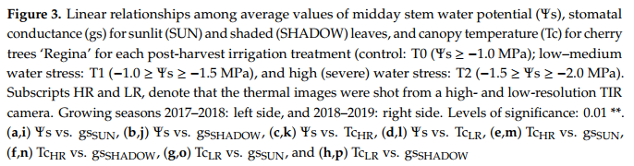

Slide 27
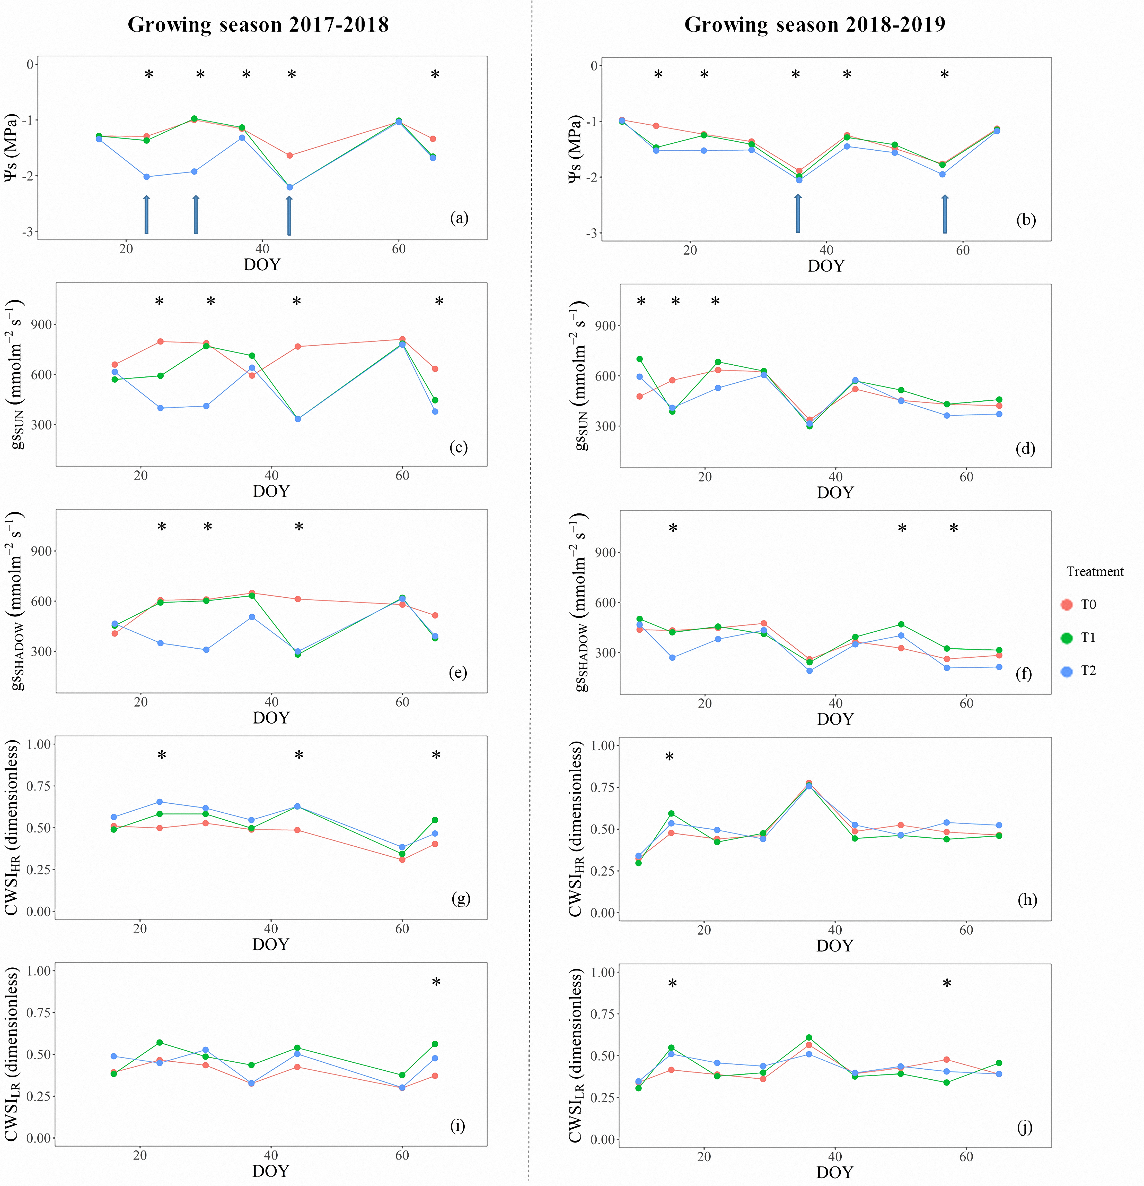
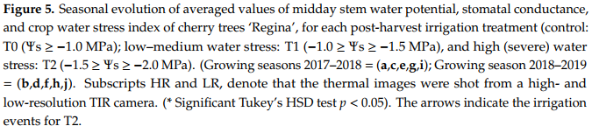

Slide 28
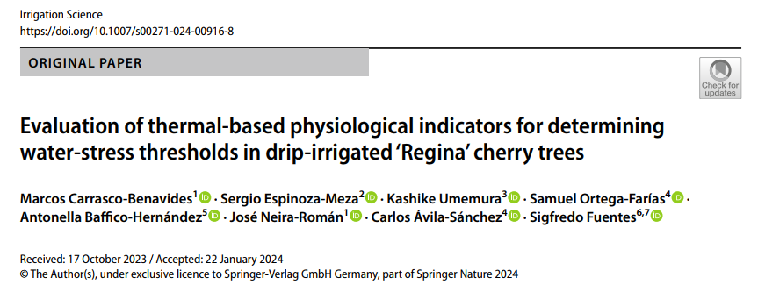
Fuente: Carrasco-Benavides, M., Espinoza-Meza, S., Umemura, K., Ortega-Farías, S., Baffico-Hernández, A., Neira-Román, J., Ávila-Sánchez, C., Fuentes, S., 2024. Evaluation of thermal-based physiological indicators for determining water-stress thresholds in drip-irrigated ‘Regina’ cherry trees. Irrig Sci 42, 445–459. https://doi.org/10.1007/s00271-024-00916-8
Carrasco-Benavides et al., (2024)

Slide 29

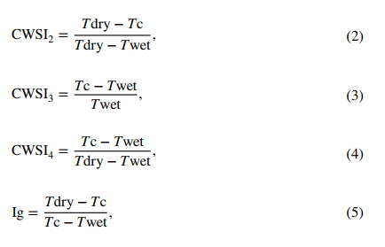

Slide 30
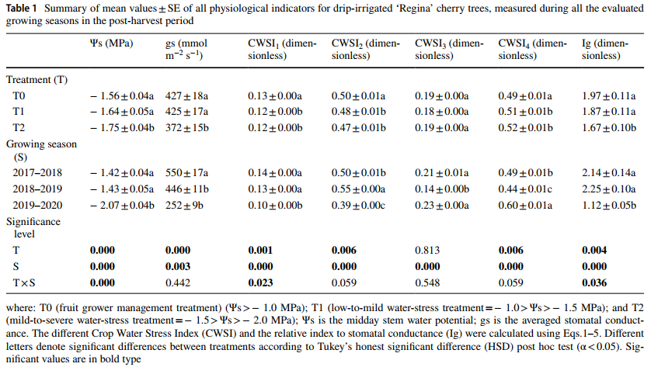

Slide 31
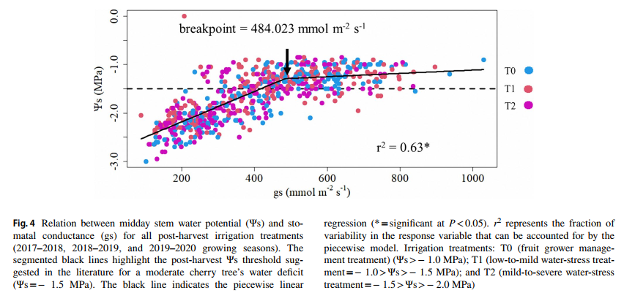

Slide 32
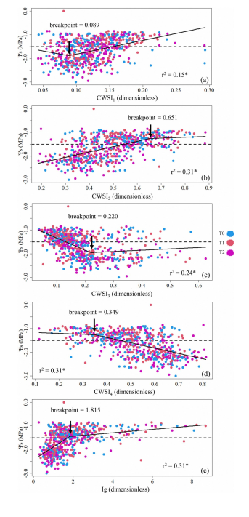
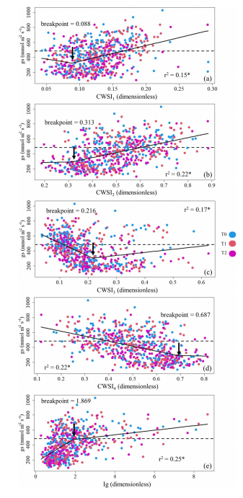

Slide 33
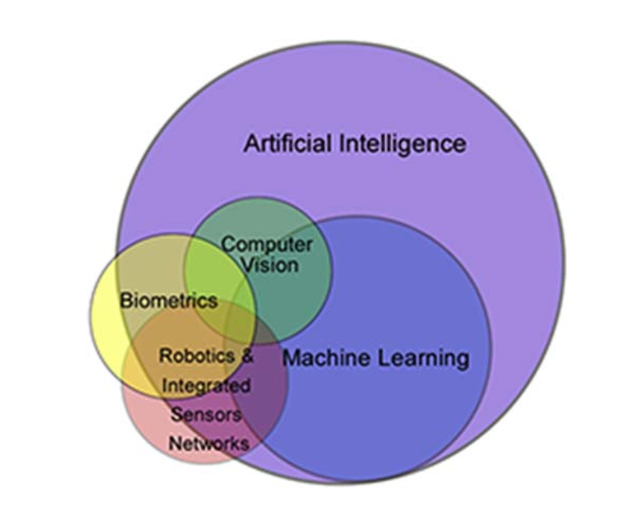
El diagrama de Venn ilustra la inteligencia artificial (IA) como un área de estudio que abarca varias disciplinas y campos de aplicación relacionados. Estos incluyen visión por computadora (CV), aprendizaje automático (ML), biometría, robótica y redes de sensores integrados.
Fuente: Adaptado desde Gonzalez Viejo et al., (2019) y Fuentes and Gago, (2022)
Fuente: Imagen generada por ChatGPT. (2024).

Slide 34
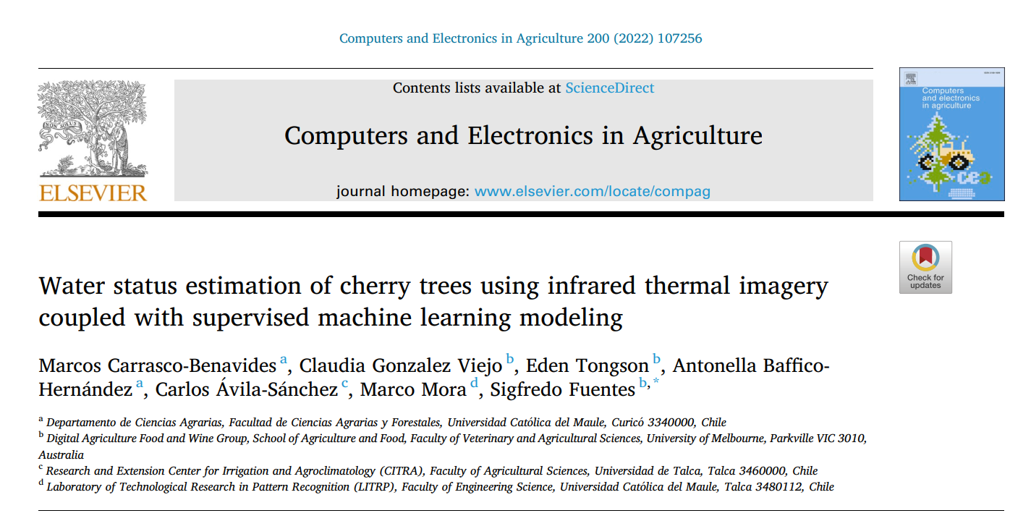
Fuente: Carrasco-Benavides, M., Gonzalez Viejo, C., Tongson, E., Baffico-Hernández, A., Ávila-Sánchez, C., Mora, M., Fuentes, S., 2022. Water status estimation of cherry trees using infrared thermal imagery coupled with supervised machine learning modeling. Comput Electron Agr 200, 107256. https://doi.org/10.1016/j.compag.2022.107256
Carrasco-Benavides et al., (2022)

Slide 35
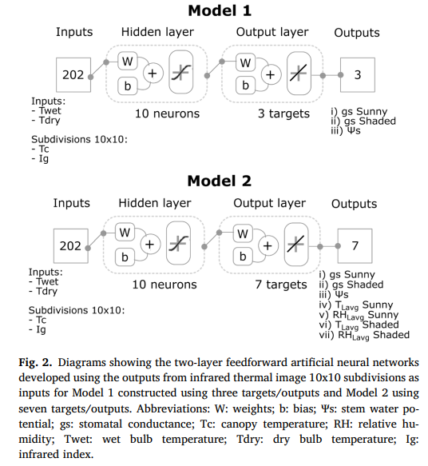
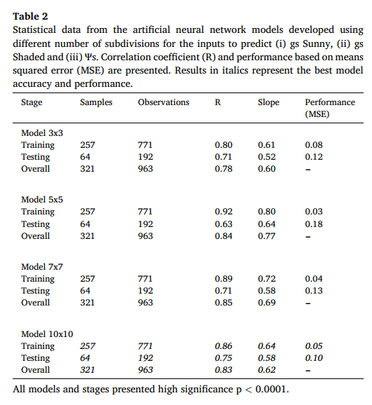
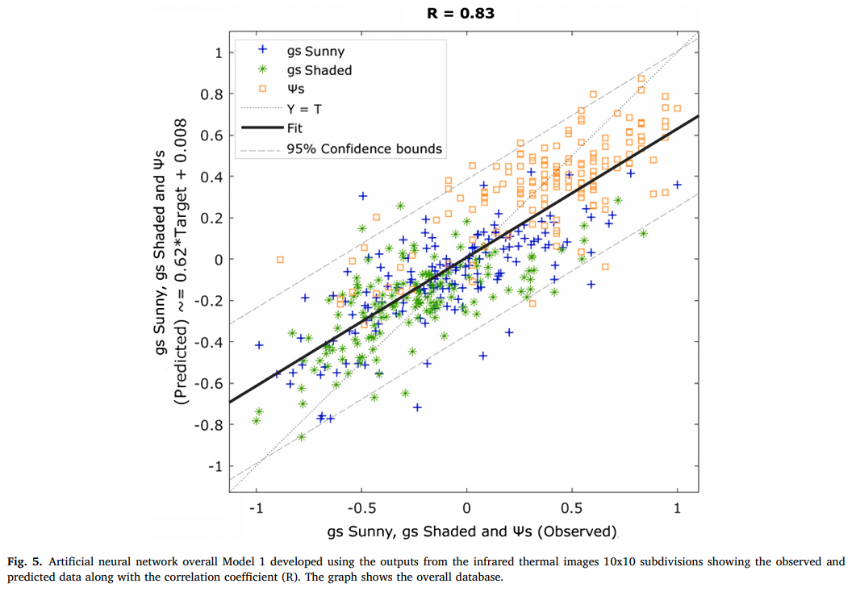
Carrasco-Benavides et al., (2022)

Slide 36
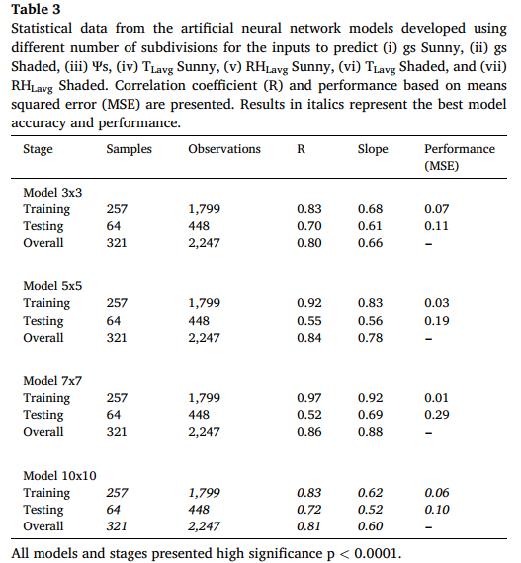
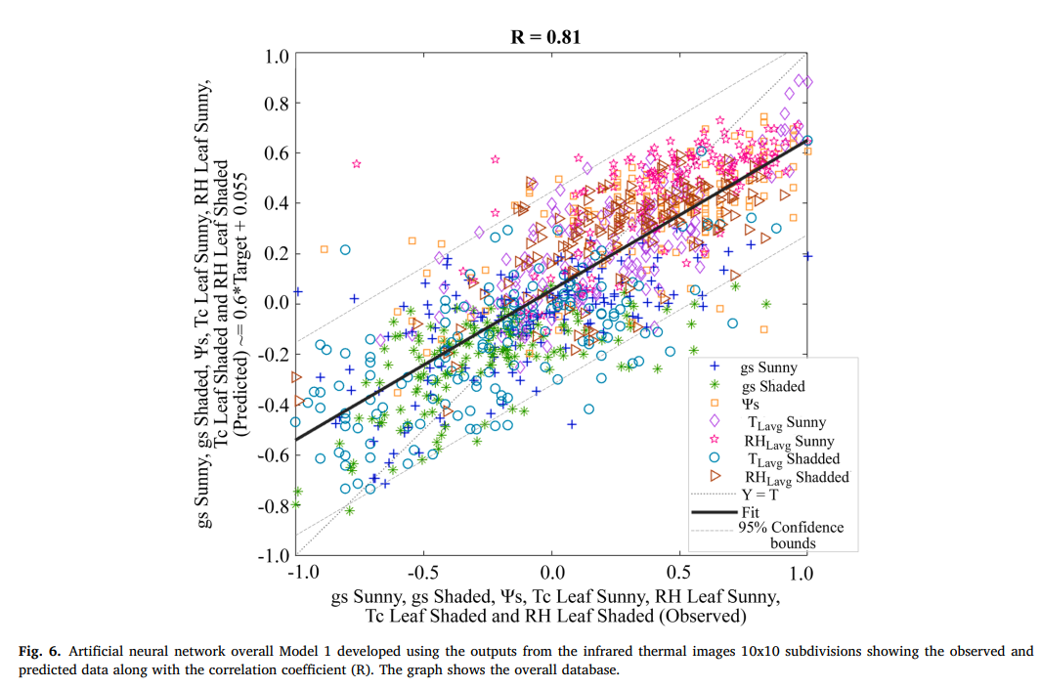
Carrasco-Benavides et al., (2022)

Slide 37
Aplicaciones para el riego en vides

Slide 38



La banda térmica (TIR) posee mucha información
Apparent reflectance
Wavelength (μ)
https://medium.com/supplyframe-hardware/using-multi-spectral-cameras-to-monitor-crop-growth-and-health-258fc65f65f9
Fuente: Allen et al., 2012. Field Scale Estimation of Evapotranspiration for Water Rights Management and Performance Monitoring. World Bank, Washington, D.C., December 13, 2012
Fuente: http://www.dte.us.es/ing_inf/tele/

Slide 39

Relaciones entre banda termal y vegetación
Fuente: Timmermans WJ, Kustas WP, C. AM, French AN (2006) An intercomparison of the Surface Energy Balance Algorithm for Land (SEBAL) and the Two-Source Energy Balance (TSEB) modeling schemes. Remote Sens Environ 108 (4):369-384

Slide 40

Uso de satélites: Modelo METRIC
Carrasco-Benavides et al., (2022)

Slide 41
Balance de Energía Superficial
donde Rn es la radiación neta, H es el flujo de calor sensible, ʎE flujo de calor latente y G el flujo de calor de suelo, lo cuales son expresados en W m⁻² (Wang and Dickinson, 2012). ʎE representa la fracción de la evapotranspiración equivalente a la ET_{a.}
donde LE corresponde al calor latente (W m⁻²); λ es el calor latente de vaporización.

Slide 42
donde F es la fracción entre ET_{a}/ET_{o}. F_{i_M} es la fracción entre ET_{i_M} sobre ET_{o_hi} . El subíndice “i” indica la hora de paso del satélite. El subíndice “M” indica que el valor fue obtenido por METRIC

Slide 43

Nuevas posibilidades: EEFLux
https://eeflux-level1.appspot.com/

Slide 44

Fuente: Carrasco-Benavides, M., Ortega-Farías, S., Gil, P.M., Knopp, D., Morales-Salinas, L., Lagos, L.O., de la Fuente, D., López-Olivari, R., Fuentes, S., 2022. Assessment of the vineyard water footprint by using ancillary data and EEFlux satellite images. Examples in the Chilean central zone. Sci Total Environ 811, 152452. https://doi.org/10.1016/j.scitotenv.2021.152452

Slide 45

Usos para estimar huella hídrica espacializada
Carrasco-Benavides M, Ortega-Farías S, Gil PM, et al (2022) Assessment of the vineyard water footprint by using ancillary data and EEFlux satellite images. Examples in the Chilean central zone. Sci Total Environ 811:152452. https://doi.org/10.1016/j.scitotenv.2021.152452

Slide 46


Slide 47



Slide 48




Slide 49
Modelos matemáticos

Slide 50



Fuente: Imagen generada por ChatGPT. (2024).
Fuente: Díaz-González, V., Rojas-Palma, A., Carrasco-Benavides, M., 2022. How Does Irrigation Affect Crop Growth? A Mathematical Modeling Approach. Mathematics 10, 1–19. https://doi.org/10.3390/math10010151
Fuente: Duque-Marín, E., Rojas-Palma, A., Carrasco-Benavides, M., 2023. A soil water indicator for a dynamic model of crop and soil water interaction. MBE 20, 13881–13899. https://doi.org/10.3934/mbe.2023618

Slide 51
Conclusiones, recomendaciones y desafíos

Slide 52

Revolución industrial
1ª Revolución Industrial: Introducción de equipos de producción mecánicos impulsados por agua y vapor.
2ª Revolución industrial: Introducción de la electricidad y el petróleo como fuente de energía para la producción en masa (cadena de producción y concepto de división del trabajo en tareas).
3ª Revolución industrial: Automatización de la producción basada en el uso de sistemas electrónicos y tecnologías de la información (TIC).
4° Revolución industrial: Producción automatizada e interconectada basada en el uso de sistemas ciberfísicos (CPS).

Slide 53

Usos de las tecnologías de la información:
(Agricultura 4.0)
https://krishijagran.com/blog/agronomy-and-its-relation-to-other-sciences/

Slide 54









Red de colaboración
Dr. Samuel Ortega-Farías (CITRA U.Talca, Chile)
Dr. Sigfredo Fuentes (Uni-Melbourne, Australia)
Dr. Luis Morales-Salinas (U.Chile, Chile)
Dr. Sergio Espinoza (UCM, Chile)
Dr. John Gajardo
(UACh, Chile)
Dr. Rafael López-Olivari (INIA, Chile)
Dr. Alejandro Rojas-Palma (UCM, Chile)
Dr. Marcos Carrasco-Benavides (UCM, Chile)
Dr. Marco Mora (UCM, Chile)
…y la ayuda invaluable de todos los tesistas de pregrado y postgrado, que han colaborado en todos estos años de trabajo…

Slide 55
Interacciones en el continuo Suelo-Planta-Atmósfera (SPA): avances en métodos y tecnologías para el manejo sostenible del riego
Dr. Marcos Carrasco-Benavides
Departamento de Ciencias Agrarias y Forestales – UCM
mcarrascob@ucm.cl
20 agosto 2024

